Slide 1
Андрей Дмитриевич Сахаров
Работу выполнила
Ученица 10 класса А
Средней школы №2
Ремизова Екатерина
Руководитель
Селифонова Н.Л.

Slide 2
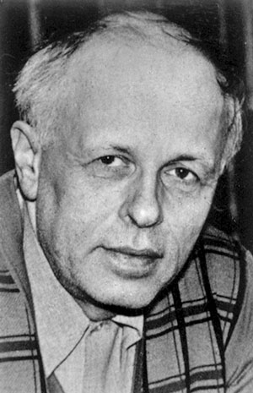
«Мое краткое общение с Сахаровым утвердило меня в мысли о том, что он был оптимистом. Себя я тоже считаю оптимистом. По-моему, оптимизм – необходимый добродетель. Пессимист – это человек, который всегда прав, но не находит в этом никакой радости. Оптимист же верит, что будущее не предопределено и старается всячески его улучшить…»
Эдвард Теллер

Slide 3
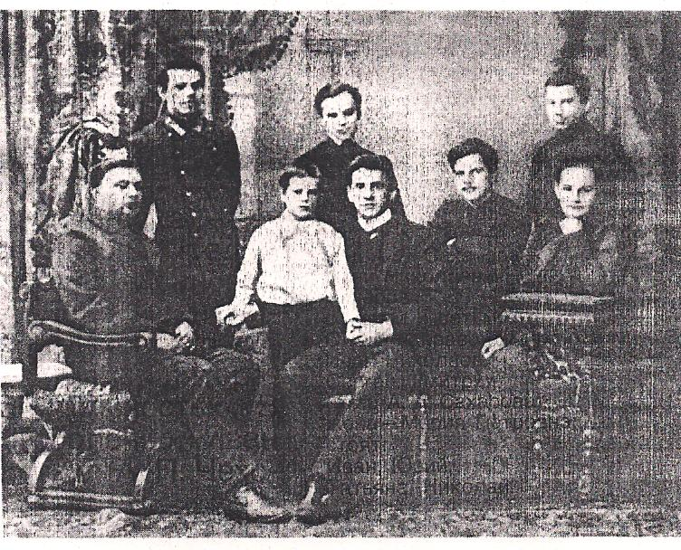
«Ничто не действует в младых душах детских сильнее всеобщей власти примера, а между всеми другими примерами ничей другой в них не впечатливается глубже и тверже примера родителей.»
Н.И. Новиков

Slide 4
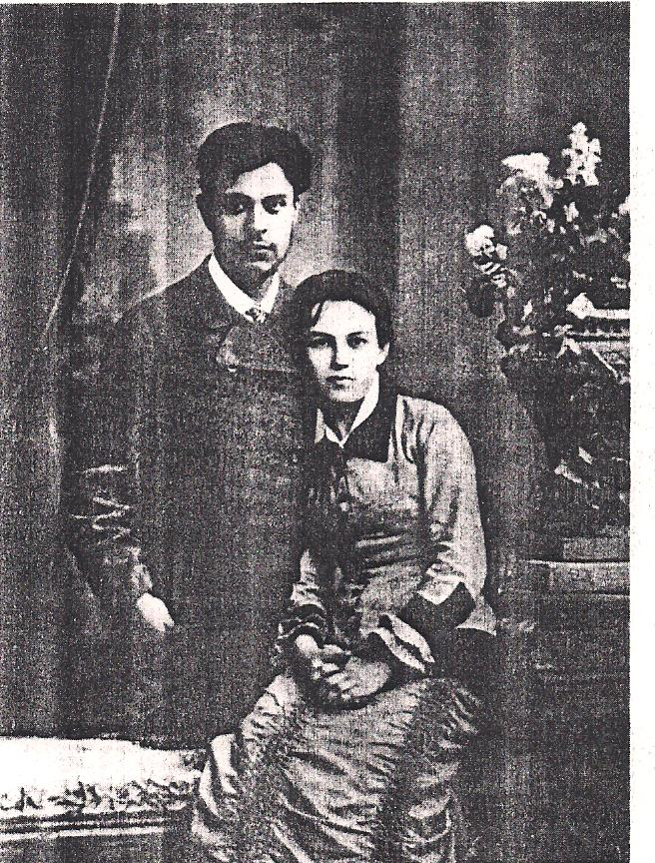
«Мои родители просто были людьми русской культуры. Они любили и ценили русскую литературу, любили русские песни и украинские песни. Я часто слушал их в детстве, так же как пластинки песен и романсов ХIХ века, и все это входило в мой душевный мир, но не заслоняло культуру общемировой»
А.Д. Сахаров

Slide 5
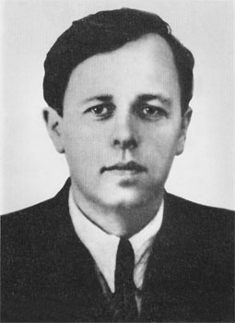
« У него есть прекрасное свойство. К любому явлению он подходит заново, даже если оно было двадцать раз исследовано, и природа его двадцать раз установлена. Сахаров рассматривает все, как если бы перед ним был чистый лист бумаги, и, благодаря этому, делает поразительные открытия»
И.Е. Тамм

Slide 6
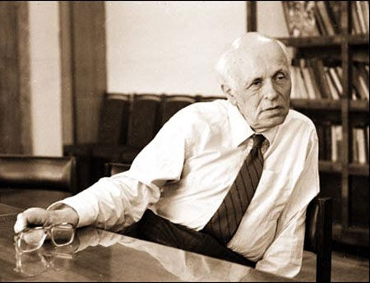
За всю жизнь он написал всего 35 чисто научных статей, включая сюда кандидатскую и диссертацию, но его работы и идеи не стареют, и их глубину ничто новое не затмевает.

Slide 7
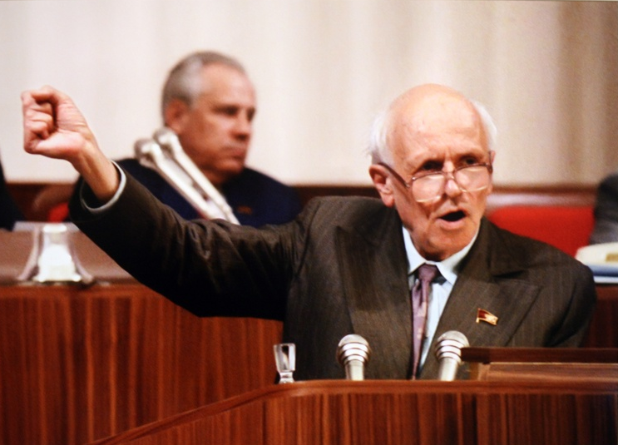
« Он был настоящий Пророк в древнем, исконном смысле того слова, то есть человек, призывающий своих к нравственному обновлению ради будущего»
Д.С. Лихачев

Slide 8
« К счастью, будущее непредсказуемо, а также (в силу квантовых эффектов) не определено…Оно творится всеми нами – шаг за шагом в нашем бесконечном сложном взаимодействии…»
А.Д. Сахаров

Slide 9
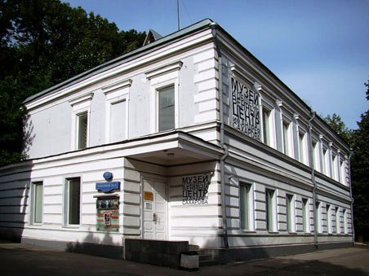
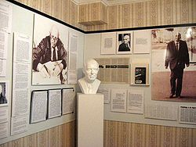
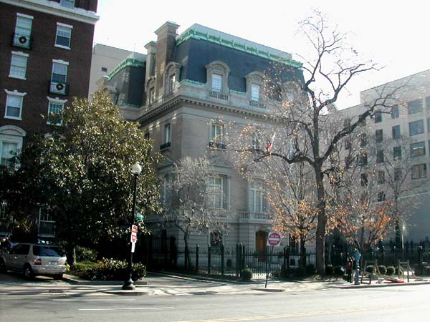
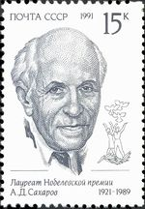

Slide 10
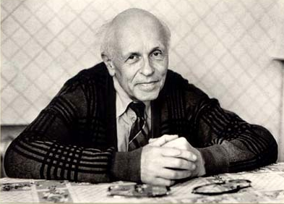
«Я не профессиональный политик и, быть может, поэтому меня всегда мучают вопросы целесообразности и конечного результата моих действий. Я склонен думать, что лишь моральные критерии в сочетании с непредвзятостью мысли могут явиться каким-то компасом в этих сложных противоречивых проблемах»
А.Д. Сахаров

Slide 11
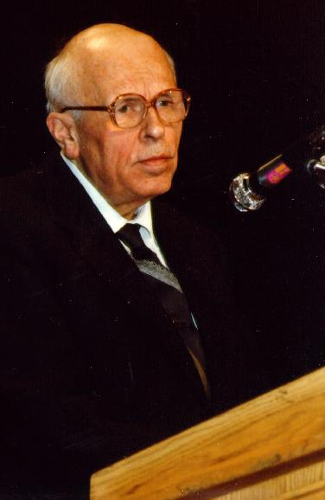
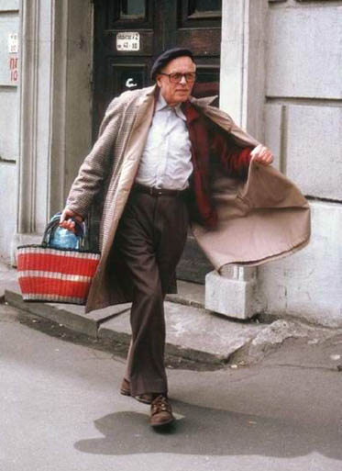
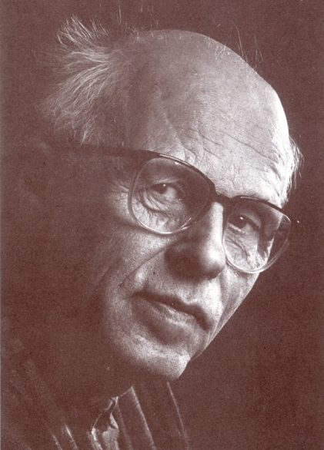
Если бы не его нелепая и преждевременная кончина, история современной страны могла сложиться бы совсем по-другому.

